Slide 1

Plan de Transition Digitale pour MX2
Amélioration de la Gestion Interne et Expansion de la Vente en Ligne
,,,
Pictures by Storyset

Slide 2

Contexte et Délimitation du Projet
Contexte:
MX2 vend des biens et services, dispose d'entrepôts et travaille avec des fournisseurs locaux et internationaux.
Les informations sont gérées par envoi de fichiers (Excel, CSV, PDF, bons de commande) par email, entraînant une communication inefficace et des retards de commande.
MX2 souhaite digitaliser ses opérations pour améliorer l'efficacité interne, la satisfaction des clients et vendre ses produits en ligne.

Slide 3

Identification du Problème et des Limites du Système Actuel
Problèmes:
Communication inefficace par emails, retards dans les commandes, gestion manuelle des informations, absence de plateforme de vente en ligne.
Limites:
Systèmes actuels non intégrés, manque de visibilité en temps réel sur les opérations.

Slide 4
Environnement du Projet
Parties Prenantes:
Dirigeants, Employés, Fournisseurs, Clients, Consultants en transformation digitale.
Périmètre:
Processus internes (stocks, produits, fournisseurs, ventes, achats, communication interne) et externes (plateforme de vente en ligne).
Interfaces:
Intégration avec les fichiers Excel, CSV, PDF et les nouveaux systèmes (ERP, CRM).
Contraintes:
Budget limité, temps de transition rapide, besoin de formation adéquate.

Slide 5

Liste et Groupement des Tâches
Thématiques:
1. Outils de Gestion Intégrée: Sélection et implémentation d'un ERP, CRM.
2. Digitalisation des Documents et Automatisation: Mise en place de la GED, automatisation des workflows.
3. Communication et Collaboration: Mise en place de plateformes de communication et gestion de projets.
4. Vente en Ligne: Développement et lancement d'une plateforme de commerce électronique.
5. Formation et Support: Formation des employés, mise en place d'un support technique continu.
6. Suivi et Amélioration Continue: Définition des KPI, recueil et analyse des feedbacks.

Slide 6

Outils Suggérés et Leur Utilité
Outils de Gestion Intégrée:
ERP (Odoo): Gestion des stocks, produits, fournisseurs, ventes et achats.
CRM (Salesforce): Gestion des relations clients, suivi des interactions, gestion des leads et opportunités de vente.
Digitalisation et Automatisation:
GED (Microsoft 365): Gestion et partage des documents.
Automatisation (Zapier): Automatisation des tâches récurrentes.
Communication et Collaboration:
Microsoft Teams : Messagerie instantanée, appels vidéo, collaboration en temps réel.
Gestion de Projet (Trello): Gestion des tâches et des projets.
Vente en Ligne:
Developpement d'une app web+ mobile No-code avec Outsystem : Création et gestion d'une boutique en ligne.

Slide 7
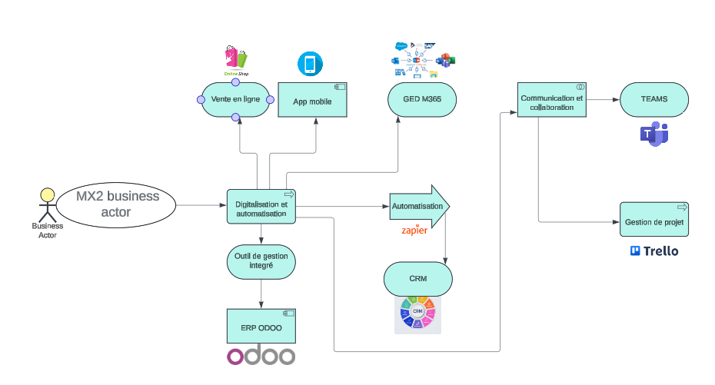
Diagramme d’architecture

Slide 8

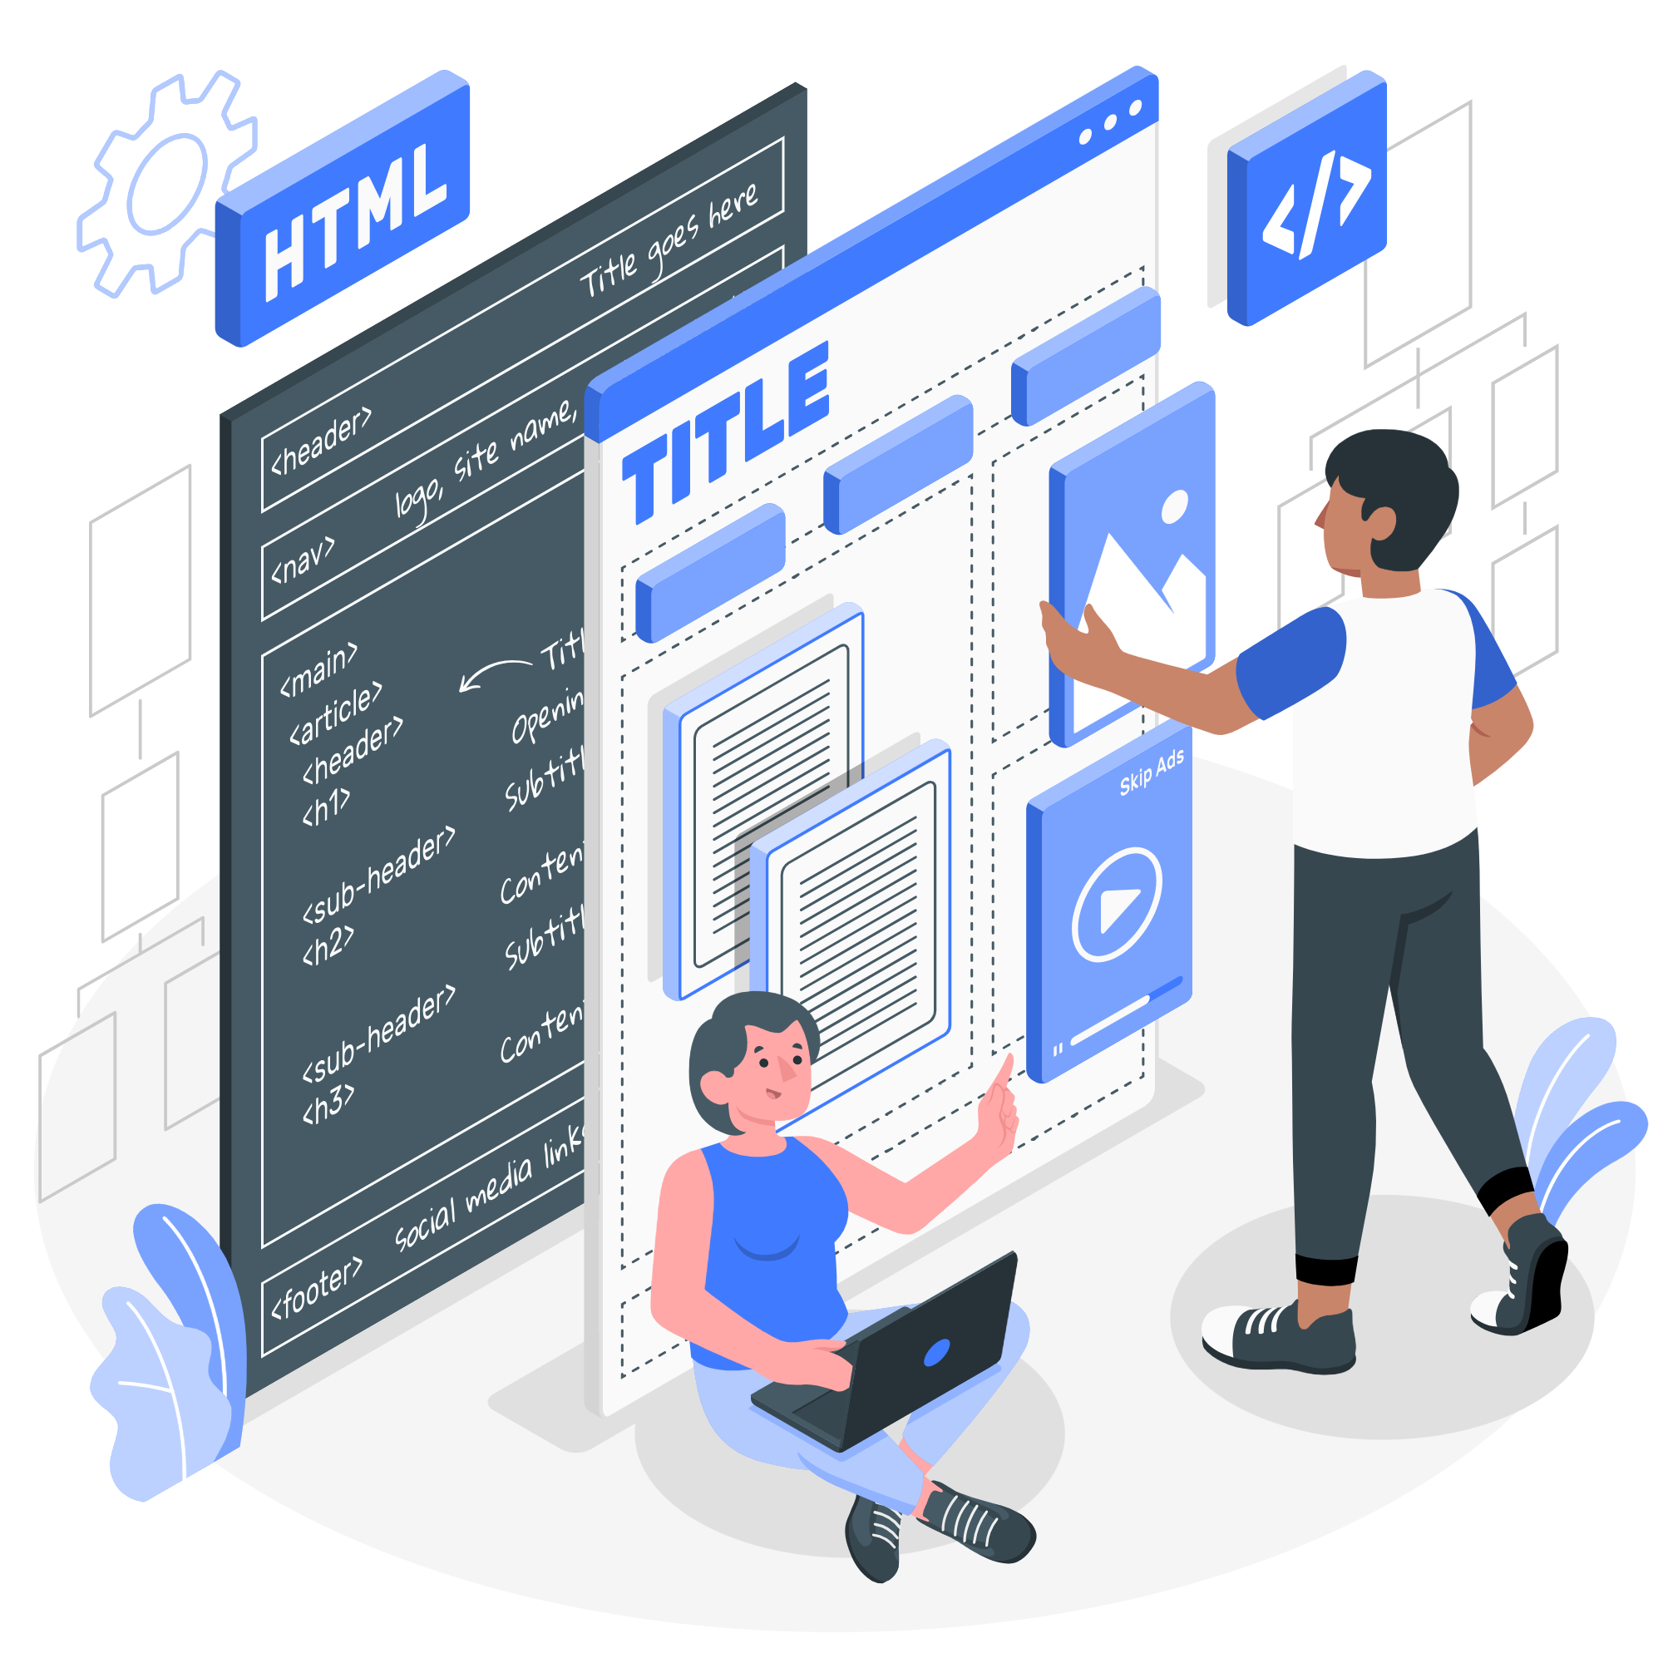
Planification prévisionnel et Implémentation
Phase 1: Planification et Préparation (1-2 mois)
Audit des processus actuels, définition des objectifs et du budget, sélection des outils et prestataires.
Phase 2: Mise en Place des Outils de Communication et Collaboration (1-2 mois)
Déploiement de Microsoft Teams et Trello, formation des employés.
Phase 3: Implémentation de l'ERP et du CRM (3-6 mois)
Déploiement de Odoo et Salesforce, migration des données et intégration avec les systèmes existants, formation des utilisateurs.
Phase 4: Développement de la Plateforme de Vente en Ligne (6-8 mois)
Développement et lancement de la boutique en ligne , intégration avec l'ERP et le CRM.
Phase 5: Automatisation des Workflows (2-3 mois)
Mise en place de Zapier, optimisation des processus.
Phase 6: Suivi et Amélioration Continue.
Suivi des KPI, recueil et analyse des feedbacks.

Slide 9
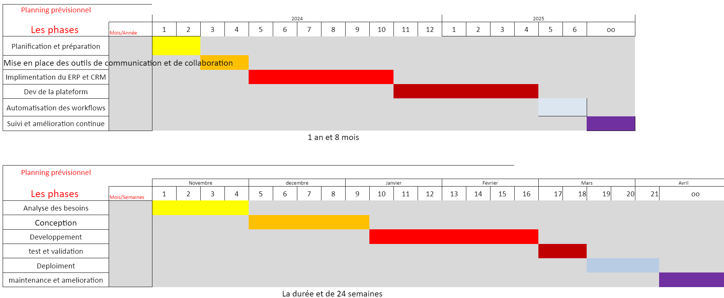
Planning général
Planning de dev pour l’application

Slide 10
Diagramme de Gantt
Illustration d'un diagramme de Gantt pour les différentes phases du projet

Slide 11
Matrice d'Eisenhower
Urgent/Important:
Fixer les retards des commandes.
Important/Pas Urgent:
Implémentation de l'ERP et CRM.
Urgent/Pas Important:
Amélioration continue des processus.
Pas Urgent/Pas Important:
Automatisation complète.

Slide 12


Outil Collaboratif et Charte d'Équipe
Utilisation de Microsoft Teams pour la collaboration quotidienne.
Mise en place d'une charte d'équipe définissant les rôles, responsabilités et attentes.

Slide 13

Mise en Place de la Solution
Sélection des outils appropriés:
Déploiement progressif et formation des utilisateurs.
Intégration des systèmes pour une visibilité centralisée.

Slide 14

Temps et Budget Estimatif
Durée totale: 12 à 24 mois.
Budget total mensuel: Environ 8000 a 10000 € (en fonction des outils choisis et du nombre d'utilisateurs).
Bugdet premiere année 86000 a 100000 €

Slide 15
Planification
Définir les phases et les dates clés.
Assignation des tâches et des responsables.
Suivi régulier de l'avancement avec des réunions de statut hebdomadaires.
Évaluation continue et ajustement des plans si nécessaire.

Slide 16

Conclusion et Suivi
Amélioration de l'efficacité opérationnelle et de la communication interne.
Élargissement de la clientèle en ligne.
Offrir une meilleure expérience client.

